Slide 1
مَركَزُ التَّربِيَّةِ الدّينِيَّة
يُقَدِّمُ كِتابَ الأساسيَّ الأَوَّل

Slide 3
اللِّقاءُ الثّامِن
يا يَسوع: أَنتَظِرُك!

Slide 5
سَلام المَسيح أصدِقائي...
اليَوم رَح نقول سَوا لَيَسوع قَدّيش ناطرينو بِلَهفِة!

Slide 6
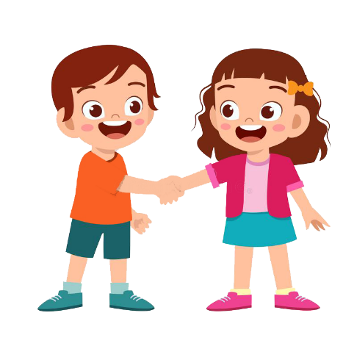
شو رَح نَعمِل
بِهَاللّقاء؟
نخَبّر كيفَ بَشَّر المَلاك يُوسف بَعد ما بَشَّر مَريَم.
نِفهَم أَهَمِّيّة العَلاقة الحَمِيمة
بِ اللَّـه والثِّقَة فيه

Slide 7
وهَلَّق رَح إِطلُب مِنكُن إِنّو نِرسُم إِشارِة الصَّليب

Slide 8
بِاسْمِ الآبِ والابن والرُّوح القُدُس، الإِلَه الواحِد،
آمين

Slide 9
خَلّونا نوقَف،
نِفتَح إيدَينا تَ
نقِلّو لَلرَّبّ:

Slide 10
يا رَبّ،
إفتَحْ قُلُوبَنا لِنَفهَمَ كَلِمَتَك

Slide 11
عن شُو حْكِينا الأُسْبوعِ الماضِي؟

Slide 12
عَن بْشارِةِ المَلاك لَمَريَم.

Slide 13
واليوم، بْدْنا نِحكي عَن بْشارِة المَلاك لَيُوسُف، وانْتِظارُو مَع مَريَم وِلادِة يَسوع.

Slide 14
من يَوم ما المَلاك
بَشَّرا ومَريَم ناطْرَة؛
حامْلِة هالسِّرّ، لأَنُّو ما حَدا غَيرَا عارِف، وناطْرَة. بس اللَّـه مِش رَح يخَلِّيا تِحمُل هالسِّرّ لَوَحْدا

Slide 15
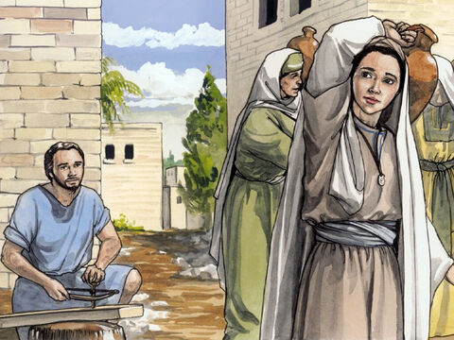
رَح يِخْتار رِجَّال تَ يكون حَدَّا ويساعِدا.
وهَالرِّجال هُوِّي يُوسُف !

Slide 16
بْتَعرْفُو لَيُوسُف؟

Slide 17
يُوسُف خَطِيب مَريَم، وتْنَيناتُن كانوا ناووين يِتْجَوَّزو. ولمَّا عِرِف يُوسُف أنُّو مَريَم حِبْلَى، تفاجأ
وخاف

Slide 18
بَس اللَّـه ما تَرَكو، وبَعَتْلُو المَلاك تَ يبَشْرُو؛
وظَهَرْلُو بالحِلْم وقَلُّو:

Slide 19
ما تْخاف تاخُد مَريَم عَ بَيتَك،
لأَنُّو يَللي بِبَطْنا جايي مِنِ الرُّوحِ القُدُس

Slide 20
ورَح تجِيب صَبِي: سَمِّيه يَسوع، وهُوِّي يللي رح يْخَلِّص شَعْبُو مِن خَطاياهُن.

Slide 21
وهَيك حَمَّلُو مَسؤولِيِّة كْبِيرِة: يِسْهَر عَ مَريَم.والمَسْؤولِيِّة كْبِيرِة، لأَنُّو مَريَم كانِت حامْلِة كَنْز – أَغْلَى كَنْز بالعالَم.واللَّـه كان عِنْدو ثِقَة بِيُوسُف،وبْيَعرِف إنُّو رِجّال صادِق، وما بْيَعْمِل إلاَّ الخَير.

Slide 22
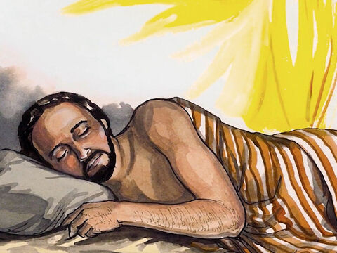
طَبْعًا يُوسُف كان مُضْطَرِب ومِش عارِف شُو بَدُّو يقول وكِرمال هَيك، طمنو الملاك وقَلُّلو :
ما تخاف!

Slide 23
وبَس قام يُوسُف مِنِ النَّوم، عِمِل مِتل ما أَمَرُو مَلاك الرَّبّ.وراح جاب مَريَم عَ بَيتُو، يِهْتَمّ فيا ويِسْهَر عَلَيها

Slide 24
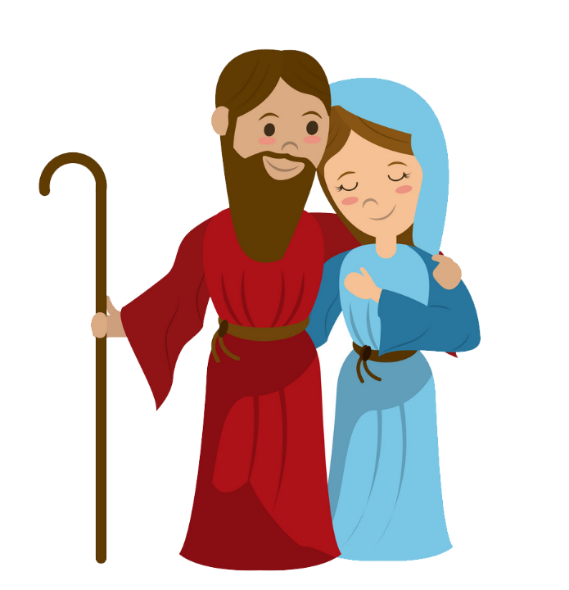
وصار هُوِّي كَمان ناطِر يُولَد يَسوع،
وصار يحِضِّر قَلْبُو تَ يكون مِتْل بَيُّو لَيَسوع،
وتْنَينَاتُن صارُو بْيَعرفُو سِرّ مَجْيِة يَسوع.

Slide 25
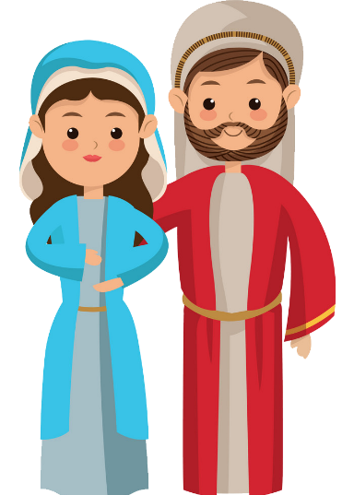
تَعُو نِطَّلَّع فِيُن.تَعُو نِطَّلَّع بِطِيبِة يُوسُف وجَمال قَلْبُو.
تَعُو نِطَّلَّع بِطَواعِيِّة مَريَم وجَمالا.

Slide 26
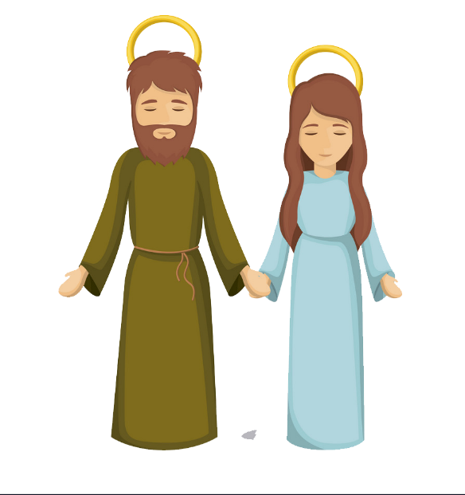
وتَعُو نِطَّلَّع بِسِرّ مَحَبِّة اللَّـه.
قَرْبُو مِن يُوسُف يللّي تْجاوَب مَع اللَّـه وبِقِي ساكِت،
وقَرْبُو كَمان مِن مَريَم.
.

Slide 27
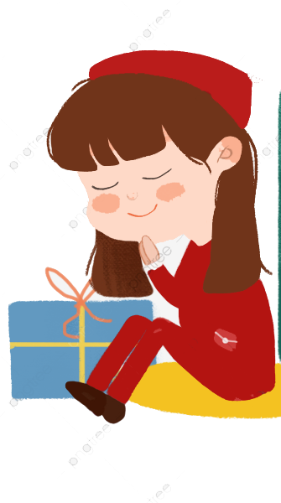
وتَعُو نُطلُب مِنُن يْحَضْرُو قْلُوبْنَا تَ نِسْتَقْبِل يَسوع،
تَ يِجِي لَعِنَّا ونِسْتَقْبْلُو
ونِحْنا فاتْحِينْلو قْلوبنا

Slide 28
وهَلّق صَلّوا مَعي هَالصّلاة

Slide 29
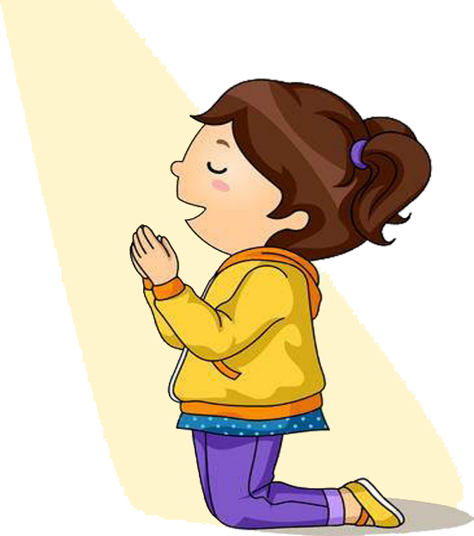
يا يُوسُف، كَشَفْلَك اللَّـه سِرّ مَريَم.
وشِفِتْ جَمالا يللّي مِن جَمال اللَّـه.
هي حامْلِة يَسوع، ابْن اللَّـه.
إنْت وِيَّاها نَاطْرِين سَوا.
مِتْلَك ومَعْكُن بَدِّي أُنْطُر.
ساعْدُونِي تَ حَضِّر قَلْبِي،
وإسْتَقبِل يَسوع!

Slide 30
مِن بَعد ما سْمِعنا المُحادثَة، رَح إِسأَلكُن كم سُؤال

Slide 31
شو إِسمو خَطيب مَريَم وشو قَلّو المَلاك؟

Slide 32
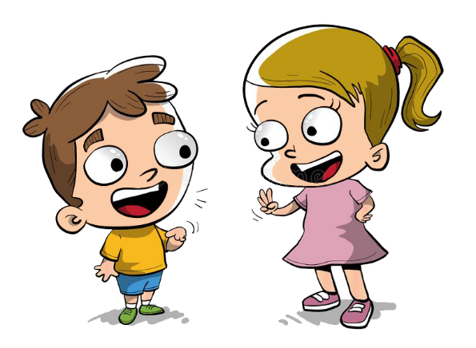
قَلّو المَلاك: لا تَخَفْ أَن تَأتِيَ بِامرَأَتِكَ مَريمَ إلى بَيتِكَ.
خَطيب مَريَم إِسمو يوسُف
بيِحضَر اللَّه وبيَعطِينا
ذاتو وفَرَحو.
الملاك اسمو جبرائيل
والبنت اسمها مريم

Slide 33
شو عِمِل يُوسُف؟

Slide 34
عِمل مِتِل ما قَلّو المَلاك وجاب مَرتو عَ بَيتو
بيِحضَر اللَّه وبيَعطِينا
ذاتو وفَرَحو.
الملاك اسمو جبرائيل
والبنت اسمها مريم

Slide 35
وهَلَّق بَدّي مِنكُن تقولوا هَالجُمَل وَرايي لَ حَتّى تِنحِفِر بِقلوبكُن!

Slide 37
يَلّا جَربوا عمِلوا هَالنَّشاط!

Slide 39
الإِجابة
يوسُف
مريَم
المَلاك جبرائيل
يَسوع

Slide 40
ومنِختُم لِقاءْنا اليَوم بِهالصَّلاة وبِهالتَّرنيمة

Slide 43
باي باي، منِلتِقي بِالأسبوع القادِم.

